Slide 1
ΔΥΝΑΜΙΚΟ-ΔΙΑΦΟΡΑ ΔΥΝΑΜΙΚΟΥ

Slide 2
Εισαγωγη στην ennoia toy δυναμικου
Από τη σχέση που δίνει τη δυναμική ενέργεια δοκιμαστικού φορτίου q σε θέση (Γ) που απέχει απόσταση r από το φορτίο «πηγή» του πεδίου, συμπεραίνουμε ότι η δυναμική ενέργεια είναι ανάλογη του φορτίου q.
Άρα το πηλίκο της δυναμικής ενέργειας του φορτίου q προς το φορτίο αυτό είναι μία φυσική ποσότητα που έχει σταθερή τιμή ανεξάρτητη του φορτίου q στη θέση (Γ).
Τη φυσική αυτή ποσότητα ονομάζουμε δυναμικό του πεδίου στη θέση (Γ) και συμβολίζεται VΓ.

Slide 3
Ορισμοσ δυναμικου
Δυναμικό σε μία θέση (Γ) ηλεκτρικού πεδίου ονομάζεται το μονόμετρο φυσικό μέγεθος που είναι ίσο με το πηλίκο της δυναμικής ενέργειας φορτίου στη θέση Γ προς το φορτίο αυτό.
Το δυναμικό δίνεται από τη σχέση VΓ=UΓ/q.
Μονάδα μέτρησης του δυναμικού στο S.I. είναι το 1Volt = 1Joule/1C.
Επειδή UΓ=WΓ➔∞, μπορούμε να γράψουμε τη σχέση VΓ=WΓ➔∞/q.

Slide 4
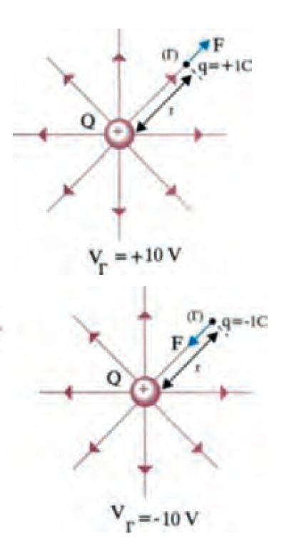
Φυσικη σημασια δυναμικου
Τι σημαίνει λοιπόν ότι το δυναμικό σε μια θέση (Γ) του πεδίου είναι VΓ = +10V;
Σημαίνει ότι, αν βρεθεί στη θέση (Γ) δοκιμαστικό φορτίο +1C, θα έχει ηλεκτρική δυναμική ενέργεια +10J ή, ισοδύναμα, αν βρεθεί στη θέση (Γ) δοκιμαστικό φορτίο -1C, θα έχει ηλεκτρική δυναμική ενέργεια -10J.

Slide 5
ΔΥΝΑΜΙΚΟ ΗΛΕΚΤΡΟΣΤΑΤΙΚΟΥ ΠΕΔΙΟΥ COULOMB
Με βάση τη σχέση ορισμού του φυσικού μεγέθους του δυναμικού:
VΓ=UΓ/q
και αντικαθιστώντας τη δυναμική ενέργεια φορτίου q στη θέση Γ με τη σχέση
UΓ= K x Q x q / r
έχουμε τελικά:
VΓ = K x Q / r
όπου Q το φορτίο που δημιουργεί το πεδίο και r η απόσταση μεταξύ του σημείου Γ και του φορτίου Q.

Slide 6
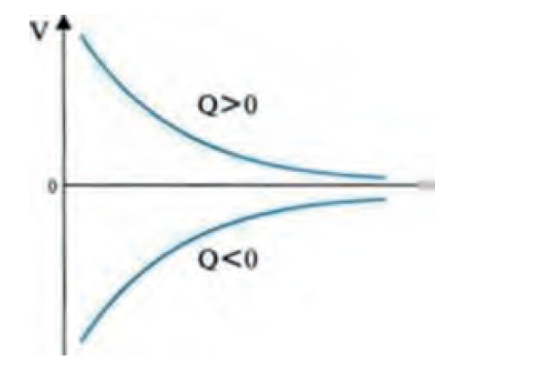
HλεκτροστατικΟ πεδΙο Coulomb
Στο διάγραμμα απεικονίζεται το δυναμικό V ως συνάρτηση της απόστασης r από θετικό και από αρνητικό φορτίο πηγή Q.

Slide 7
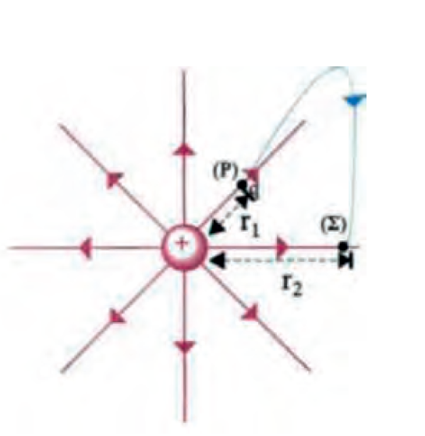
Διαφορα δυναμικου
Έστω φορτίο πηγή Q και δοκιμαστικό φορτίο q, το οποίο μετακινείται από μια θέση (Σ) σε μία άλλη (Ρ) του πεδίου.
Το φορτίο Q στις θέσεις (Σ) και (P) έχει δυναμική ενέργεια UΣ και UP αντίστοιχα. Τα δυναμικά στις θέσεις (Σ) και (Ρ) είναι VΣ και VP αντίστοιχα.
Η διαφορά VΣ – VP ονομάζεται διαφορά δυναμικού μεταξύ των σημείων (Σ) και (Ρ) και συμβολίζεται VΣΡ και είναι:
VΣΡ = VΣ – VP = UΣ – UΡ / q
ή ισοδύναμα VΣΡ=WΣ➔Ρ / q.

Slide 8
Ορισμοσ διαφορασ δυναμικου
Η διαφορά δυναμικού μεταξύ δύο σημείων (Σ) και (Ρ) ηλεκτρικού πεδίου ισούται με το πηλίκο του έργου της δύναμης του πεδίου κατά τη μεταφορά δοκιμαστικού φορτίου q από τη θέση (Σ) στη θέση (Ρ), προς το φορτίο αυτό.
VΣΡ=WΣ➔Ρ / q
H διαφορά δυναμικού επομένως μας δίνει το έργο της δύναμης του ηλεκτρικού πεδίου ανά μονάδα φορτίου για τη μετακίνησή του από τη θέση (Σ) στη θέση (Ρ).
Παράδειγμα: Αν η διαφορά δυναμικού VΣΡ είναι 4Volt, αυτό σημαίνει ότι κατά τη μετακίνηση θετικού δοκιμαστικού φορτίου ενός Coulomb από τη θέση (Σ) στη θέση (Ρ), το έργο της δύναμης του πεδίου είναι +4Joule και η ηλεκτρική δυναμική ενέργεια του δοκιμαστικού φορτίου ελαττώθηκε κατά 4Joule.

